Slide 1


Slide 2
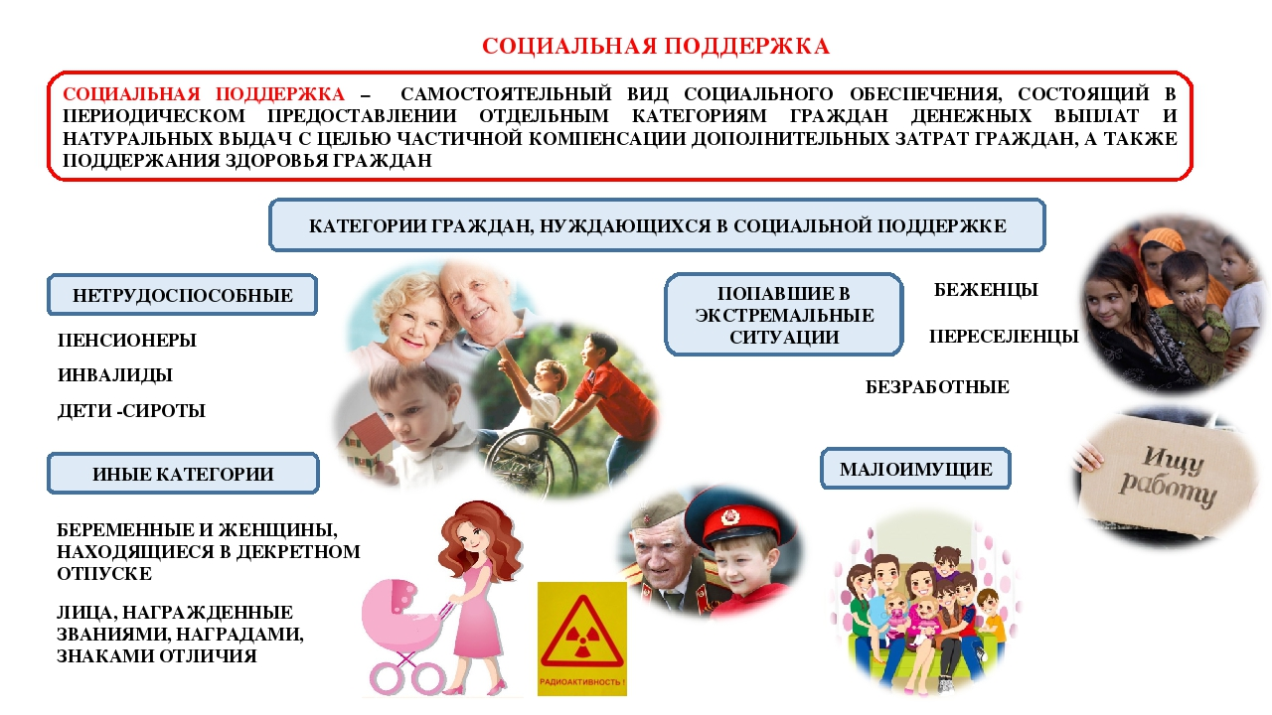
Меры социальной поддержки граждан, предусмотренные в Оренбургской области

Slide 3





10 000 рублей в августе на всех школьников
6 350 рублей для женщин, вставших на учет в ранние сроки беременности и находящихся в трудной жизненной ситуации
Новые выплаты семьям с детьми в 2021 году
больничный по уходу за ребёнком в размере 100 % заработка
8 650 рублей на детей до 8 лет (семьи, где мама или папа в одиночку воспитывает ребёнка)
ежемесячное пособие на детей в случае постановки на учет в ранние сроки беременности и непревышения среднедушевого дохода семьи величины прожиточного минимума

Slide 4












бесплатный проезд на внутригородском транспорте (трамвай, троллейбус и автобус городских линий (кроме такси) для учащихся школ
компенсация расходов на оплату коммунальных услуг в размере 30 %
бесплатный отпуск лекарств по рецептам врачей для детей в возрасте до 6 лет
обеспечение школьной формой
бесплатное предоставление земельных участков, социальная выплата для приобретения или строительства жилья – 70 % от расчетной стоимости жилья
отмена транспортного налога
бесплатное посещение один раз в месяц государственных учреждений культуры и искусства
оказание адресной социальной помощи семьям, проживающим в сельской местности, на условиях заключения социального контракта
получение социальной выплаты для приобретения или строительства жилья
прием детей в детсады в первоочередном порядке

Slide 5
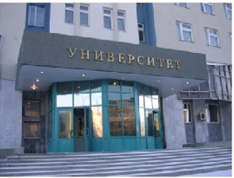
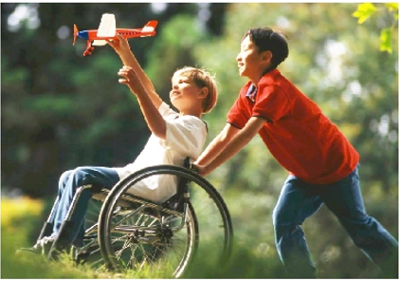



БЕСПЛАТНОЕ ПОСТУПЛЕНИЕ В ВУЗЫ
ПРОТЕЗИРОВАНИЕ ЗУБОВ
БЕСПЛАТНЫЙ ПРОЕЗД К МЕСТУ ЛЕЧЕНИЯ (ВКЛЮЧАЯ СОПРОВОЖДАЮЩЕЕ ЛИЦО)
УКОРОЧЕННАЯ РАБОЧАЯ НЕДЕЛЯ (МАКСИМУМ 35 ЧАСОВ В НЕДЕЛЮ)
50% СКИДКА НА ОПЛАТУ УСЛУГ ЖКХ
ПОЛУЧЕНИЕ ЖИЛЬЯ В ПОРЯДКЕ ЛЬГОТНОЙ ОЧЕРЕДИ И ЗЕМЕЛЬНОГО УЧАСТКА ДЛЯ ВЕДЕНИЯ СЕЛЬСКОГО ИЛИ ПРЕДПРИНИМАТЕЛЬСКОГО ДЕЛА
ПОЛНОЕ ИЛИ ЧАСТИЧНОЕ ОСВОБОЖДЕНИЕ ОТ НАЛОГОВ НА ИМУЩЕСТВО И ТРАНСПОРТ
НАЛОГОВЫЙ ВЫЧЕТ – 500 РУБЛЕЙ
БЕСПЛАТНОЕ ПОЛУЧЕНИЕ КОСТЫЛЕЙ, СЛУХОВЫХ АППАРАТОВ ИЛИ ИНВАЛИДНЫХ КОЛЯСОК
СКИДКА НА МЕДИЦИНСКОЕ ЛЕЧЕНИЕ, ВОССТАНОВЛЕНИЕ ЗДОРОВЬЯ ИЛИ ПОЛУЧЕНИЕ ЛЕКАРСТВ
БЕСПЛАТНАЯ ПУТЁВКА В ОЗДОРОВИТЕЛЬНЫЙ САНАТОРИЙ

Slide 6






СОЦИАЛЬНАЯ ПОДДЕРЖКА ВЕТЕРАНОВ ВОВ
сохранение права на получение медицинской помощи в медицинских организациях, к которым указанные лица были прикреплены в период работы до выхода на пенсию, а также внеочередное оказание медицинской помощи в рамках программы государственных гарантий бесплатного оказания гражданам медицинской помощи
оплата в размере 50 процентов стоимости лекарственных препаратов для медицинского применения, приобретаемых по рецептам врачей
компенсация выплачивается в размере 50 процентов абонентской платы за стационарный телефон и стоимости услуг за пользование радио
преимущество при приеме в организации социального обслуживания
бесплатные изготовление и ремонт зубных протезов
- компенсация расходов на оплату жилых помещений и коммунальных услуг в размере 50 процентов,
- компенсация расходов на оплату коммунальных услуг по обращению с твердыми коммунальными отходами в размере 100 процентов
первоочередное право на приобретение садовых земельных участков или огородных земельных участков, а также земельных участков для жилищного строительства

Slide 7


МЕРЫ СОЦИАЛЬНОЙ ПОДДЕРЖКИ ВЕТЕРАНОВ ТРУДА
- бесплатный проезд (кроме такси, маршруток). Скидка на проезд в пригородном транспорте составляет 90% - с мая по октябрь (дачный сезон), 50% - с ноября по апрель;
скидка на услуги ЖКХ – 50%, если их сумма больше 22% от общего дохода ветерана труда;
бесплатное стоматологическое обслуживание (в государственных учреждениях) и скидка на покупку лекарств, выписанных по рецепту врача;
ежемесячные пособия;
освобождение от налога на имущество (только 1 объект) и на транспортное средство (только 1 автомобиль), а также скидка на земельный налог;
дополнительные дни отпуска (для работающих)

Slide 8
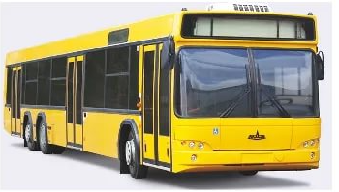



Социальная поддержка пенсионеров
социальное обслуживание (уход за пенсионерами, если у них нет родных)
коммунальные услуги (возможность оплаты 50% от суммы по каждому виду оказываемых услуг)
транспорт (бесплатно – в пригородном и городском транспорте, кроме маршруток и такси)
медицинское обслуживание (получение лекарств бесплатно по рецепту, протезирование зубов, лечение в санаториях, уход за престарелыми или больными людьми в специальных учреждениях, если нет никого из родственников)
компенсация взносов за капремонт жилья – 50% (льгота доступна тем, кто живёт один)
радио и стационарный
телефон – 50%

Slide 9



МЕРЫ СОЦИАЛЬНОЙ ПОДДЕРЖКИ ДЕТЕЙ ВОЙНЫ
скидки (50%) на коммунальные услуги
скидки (50%) на проезд в общественном транспорте, за исключением городских маршруток и такси
скидки и помощь в приобретении лекарственных препаратов, выписанных врачом, в случае серьёзного заболевания

Slide 10
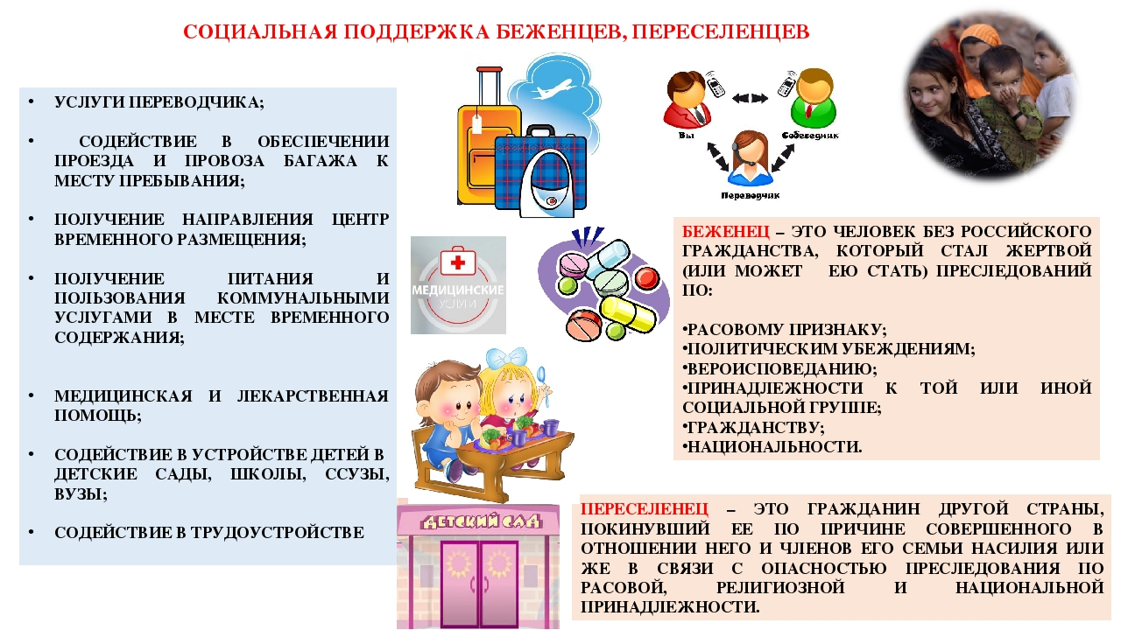
УСЛУГИ ПЕРЕВОДЧИКА;
СОДЕЙСТВИЕ В ОБЕСПЕЧЕНИИ ПРОЕЗДА И ПРОВОЗА БАГАЖА К МЕСТУ ПРЕБЫВАНИЯ;
ПОЛУЧЕНИЕ НАПРАВЛЕНИЯ В ЦЕНТР ВРЕМЕННОГО РАЗМЕЩЕНИЯ;
ПОЛУЧЕНИЕ ПИТАНИЯ И ПОЛЬЗОВАНИЯ КОММУНАЛЬНЫМИ УСЛУГАМИ В МЕСТЕ ВРЕМЕННОГО СОДЕРЖАНИЯ;
МЕДИЦИНСКАЯ И ЛЕКАРСТВЕННАЯ ПОМОЩЬ;
СОДЕЙСТВИЕ В УСТРОЙСТВЕ ДЕТЕЙ В ДЕТСКИЕ САДЫ, ШКОЛЫ, ССУЗЫ, ВУЗЫ;
СОДЕЙСТВИЕ В ТРУДОУСТРОЙСТВЕ
БЕЖЕНЕЦ – ЭТО ЧЕЛОВЕК БЕЗ РОССИЙСКОГО ГРАЖДАНСТВА, КОТОРЫЙ СТАЛ ЖЕРСТВОЙ (ИЛИ МОЖЕТ ЕЮ СТАТЬ) ПРЕСЛЕДОВАНИЙ ПО:
РАСОВОМУ ПРИЗНАКУ;
ПОЛИТИЧЕСКИМ УБЕЖДЕНИЯМ;
ВЕРОИСПОВЕДАНИЮ;
ПРИНАДЛЕЖНОСТИ К ТОЙ ИЛИ ИНОЙ СОЦИАЛЬНОЙ ГРУППЕ;
ГРАЖДАНСТВУ;
НАЦИОНАЛЬНОСТИ
ПЕРЕСЕЛЕНЕЦ – ЭТО ГРАЖДАНИН ДРУГОЙ СТРАНЫ, ПОКИНУВШИЙ ЕЁ ПО ПРИЧИНЕ СОВЕРШЁННОГО В ОТНОШЕНИИ НЕГО И ЧЛЕНОВ ЕГО СЕМЬИ НАСИЛИЯ ИЛИ ЖЕ В СВЯЗИ С ОПАСНОСТЬЮ ПРЕСЛЕДОВАНИЯ ПО РАСОВОЙ, РЕЛИГИОЗНОЙ И НАЦИОНАЛЬНОЙ ПРИНАДЛЕЖНОСТИ

Slide 11



Меры социальной поддержки малоимущих граждан
меры адресной поддержки и материальная помощь (ее размер определяется в каждом конкретном случае, в зависимости от размера доходов и расходов семьи безработного)
выделение натуральной помощи (например, предоставление продуктов бесплатно или по сниженным ценам при предъявлении справки из центра занятости населения)
привлечение на оплачиваемые общественные работы

Slide 12
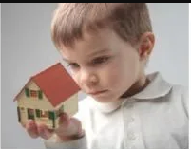

Дополнительные меры социальной поддержки детей-сирот
приобретение учебной литературы и письменных принадлежностей
обеспечение выпускников одеждой, обувью, мягким инвентарем, оборудованием и единовременным денежным пособием

Slide 13

Социальный эффект заключается непосредственно в улучшении жилищных условий населения, создании новых рабочих мест и условий для оздоровления жизненной среды людей, что позитивно влияет на сохранение здоровья и продолжительность жизни населения, опосредованно в уплате налогов, что, в конечном счёте, влияет на возможность предоставления государством социальных услуг населению

